Slide 1
Suomalaisen opettajankoulutuksen ja perusopetuksen kohtaamispaikka.
OpenDigi on Oulun, Jyväskylän, Itä-Suomen, Turun ja Lapin yliopiston sekä kunkin alueen aktiivisen kehittäjäkoulun muodostama yhteisö.
Tässä kirjasessa esitellään yhteisöllistä kehittämistä Varsinais-Suomessa vuosina 2018-2020.
Arto Kortelainen, Turun yliopisto

Slide 2
JOHDANTO
Opettajuus on tänä päivänä muutoksen asiantuntijuutta, sillä opettajilta odotetaan jatkuvaa uudistumista ja uusiin haasteisiin vastaamista yhteiskunnan muutosten keskiössä. Opettajalla tulisi olla ymmärrystä, taitoa ja tahtoa muuttaa omaa maailmankuvaa, toimintaympäristöä ja suhdettaan siihen. (Ahonen, 2018, 72.)
Toivottavasti tämä esitys antaa suuntaviittoja muutoksen polulle, jossa yhteisöllisyys, jaettu asiantuntijuus ja tutkimusperustaisuus varmistavat, että olet valinnut oikean suunnan. Yhteisöllisen kehittämisen äärellä kaikki ovat asiantuntijoita omilla vahvuusalueillaan, mutta myös oppijoita uuden edessä.
SISÄLTÖ
Johdanto ………………………………………….…. 2
Tavoitteet ja toimintapolku ……………….... 3
Aktiivista oppimista ………………………….… 4
Turun seudun kehittäjäyhteisöt …..…….… 5
Yhteisöllisen kehittämisen haasteet ….… 6
Toteutus ……………………………………...…….… 7
Oppimisen aikaisesta arvioinnista …….… 10
Arvioinnin välineet opetuskokeiluissa …… 11
Mikä ihmeen digipedagogiikka? …………… 12
Lähteet ………………………………………………… 15

Slide 3
TAVOITTEET JA TOIMINTAPOLKU
Kehitämme yhteisöllisesti opettajankoulutusta, kouluja ja opettajien osaamista
Tutkimusperustaisuus turvaa tekemisen laadun
Aktiivinen oppiminen on asiantuntijuuden kehittymisen
ja koulutuksen kehittämisen avain
Polun vaiheita kuvataan tarkemmin OpenDigin toimintamallin käsikirjassa.

Slide 4
Aktiivista oppimista
Elsi Ahonen (2018, 58) on tutkinut miten aktiivinen oppiminen toimii opettajan pedagogisen ajattelun rakentajana. Tulokset osoittivat, että aktiiviset oppimiskokemukset liittyivät opettajaksi opiskelevilla tyypillisimmin teoriaa ja käytäntöä yhdistäviin oppimiskokemuksiin tai opettajan identiteettiin. Opiskelijan aiempi ymmärrys muuttui, sen sijaan että se olisi vain laajentunut.
Oppilaan aktiivinen rooli painottuu oppituntien sijaan koulun muissa kasvatuksellisissa ja yleiseen viihtyvyyteen liittyvissä aktiviteeteissa. Työssä olevat opettajat haluavat rakentaa oppilaille oppimisympäristöjä, joissa aktiivista oppimista tapahtuisi, mutta eivät tiedä miten. Rutinoituneet toimintamallit auttavat opettajaa työssään ja mahdollistavat arjen sujuvuuden, mutta samalla ne saattavat estää syvällistä ja uutta luovaa oppimista. (Ahonen 2018, 69.)

Slide 5
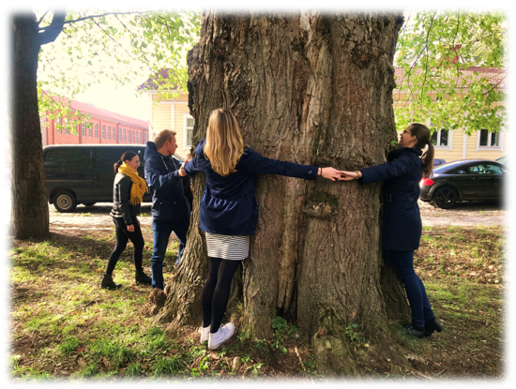
TURUN SEUDUN KEHITTÄJÄYHTEISÖT
Turun opettajankoulutuslaitos
Ilmaristen koulu, Lieto
Loukinaisten koulu, Lieto
Yli-Maarian koulu, Turku
Friisilän koulu, Raisio
Turun yliopiston opettajankoulutuslaitoksella järjestettiin kickoff-tapahtuma syksyllä 2018 ja toinen kickoff 2019. Molemmissa tapahtumissa oli mukana yliopisto-opettajia, opettaja-opiskelijoita sekä tulevien yhteistyökoulujen rehtoreita, luokanopettajia ja aineenopettajia.
Ensimmäisessä tapahtumassa esiteltiin OpenDigin kehittäjäyhteisömallia ja yliopisto-opettajat kertoivat digipedagogisten opintojen sisällöistä ja arvioita siitä miten toimintamalli tulee muuttamaan opintoja. Tuleva yhteistyö alkoi luontevasti ActionTrack-radalla, jossa ratkaistiin luonnontieteellisiä ongelmatehtäviä Educariumin ympäristössä.
Toisen kehittämissyklin alussakin pidettiin kickoff-tapahtuma jo senkin vuoksi, että mukaan tuli uusia opettajaopiskelijoita ja uusi yhteistyökoulu, joita nimitämme kehittäjäkouluiksi.
Toinen tapahtuma sisälsi edellisten opetuskokeilujen posteriesittelyn lisäksi useampia työpajoja, joiden aiheina oli greenscreen-teknologian opetuskäyttö, yhteistoiminnallinen Seppo-rata ja MakeyMakey-työpaja.

Slide 6
Yhteisöllisen kehittämisen haasteet
Yhteisöllisyys ja sen kehittäminen ovat olennainen osa tutkivaa oppimista, eikä aidosti yhteisöllisen oppimisen organisointi ole helppoa. Prosessin tukipilareina ovat jaetut älylliset voimavarat, yhteinen ponnistelu ja oppijoiden vuorovaikutus. (Hakkarainen ym. 2005, 43.)
Yhteisöllisessä kehittämisessä toimintakulttuurit kohtaavat ja se asettaa haasteita. Tämä on koettu myös hankkeen toimintamallia muodostaessa, kun prosessissa kohtasivat viiden eri yliopiston kulttuurit. Tämä hankekin koki tavallaan “uudelleensyntymisen”, kun erilaisuutta opittiin käyttämään voimavarana ja toimijoiden erilaista osaamista opittiin hyödyntämään kullekin sopivalla tavalla.
Ryhmän jäsenten motivaatioon vaikuttavat annetut ohjeet, fyysiset olosuhteet, tehtävänannon selkeys, sekä aiemmat kokemukset. Ovatko ryhmän jäsenet vapaaehtoisesti mukana ja saavatko he muodostaa ryhmän itse? Pitkäaikaisen projektin aikana myös motivaatio, sitoutuminen ja ryhmädynamiikka voivat vaihdella. (Seitamaa-Hakkarainen & Hakkarainen 2020, 134.)
Myös tulevissa paikallisissa kehittäjäyhteisöissä toiminnan jatkuvuuden kannalta on tärkeää ennakoida tulevat haasteet ja kohdata kulttuurierot toimintaa rikastuttavana tekijänä. Kaikki ovat asiantuntijoita omilla vahvuusalueillaan, mutta he ovat myös oppijoita uuden edessä.

Slide 7
TOTEUTUS
KEHITTÄJÄTIIMIT
Kickoffin jälkeen muodostuivat kehittäjätiimit. Kun opettajat olivat padletiin kirjanneet kehittämisideoitaan, valitsivat opiskelijaryhmät niistä heitä kiinnostavia teemoja.
Kehittäjätiimeistä osa muodostui jo kickoffin toimintapisteillä.
Luokanopettajan kanssa sovittiin aiheesta sähköpostitse ja sovittiin tapaaminen koululla, jolloin suunniteltiin tarkemmin projektipäivän kulkua.
TOIMINTAYMPÄRISTÖÖN TUTUSTUMINEN
Opiskelijan oli myös tärkeää tutustua koulun toimintaympäristöön ennen kokeilua ja sen aikana. Useat opiskelijat pääsivät myös kokeilujen jälkeen tutustumaan koulun struktuuriin syvällisemmin myös sijaisuuksia ja tutkimustehtäviä suorittaessaan. Tulevaan toiseen sykliin oli mahdollisuus toteuttaa uusi opetuskokeilu samassa koulussa.

Slide 8
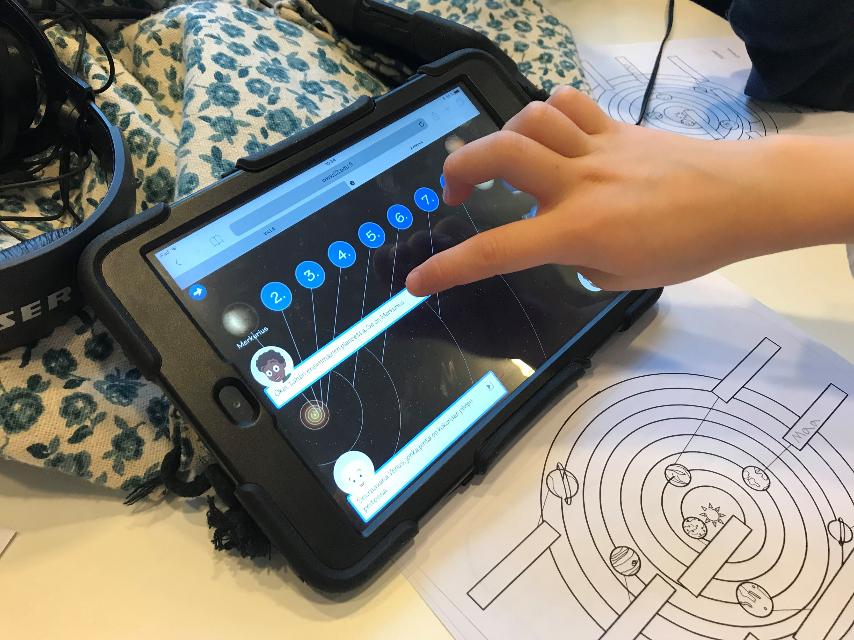
SUUNNITTELUA KEHITTÄJÄTIIMISSÄ
Valittua teemaa ideoitiin tapaamisessa. Aikatauluista ja kehittelystä sovittiin vielä verkon välityksellä kummankin opettajan kanssa.
Opiskelijat kävivät kaksi kertaa tapaamassa opettajaa ja testasivat tekemänsä Seppo-radan ennen varsinaista opetuskokeilua.
Opiskelijat tapasivat opettajan ja esittelivät vaihtoehtoja opetuskokeilun toteuttamiseen. Matematiikan opiskeluun tuotaisiin teknologian avulla yhteistoiminnallisuutta, pelillisyyttä ja liikunnallisuutta.
Luokanopettajalle tehtiin esimerkkitehtäviä. Tapaamisessa opettaja antoi palautetta ja tehtiin kehitysehdotuksia yhteisesti. Tapaamisen jälkeen tehtäviä muokattiin ja niitä tehtiin lisää.
Sähköpostitse sovittiin aikataulusta, laitevarauksista, opetustiloista ja välineistä. Opettaja jakoi ryhmät valmiiksi.
Opiskelijat kävivät tapaamassa opettajia ennen projektin toteuttamista sekä tarkastamassa millaisia välineitä on käytettävissä ja tutkimassa koulun toimintaympäristöä. Opettajien kanssa sovittiin työnjako sekä projektin tarkempi sisältö.

Slide 9
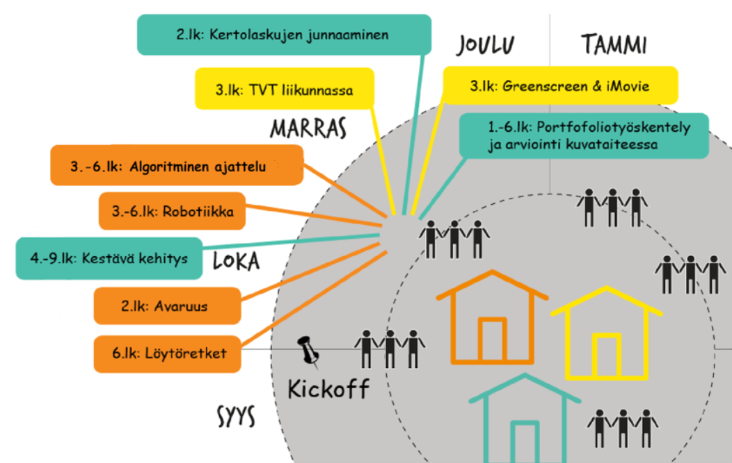
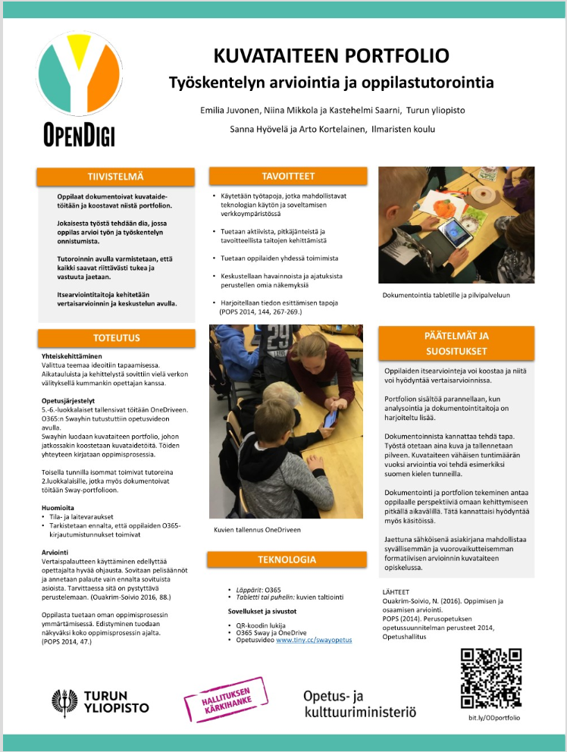
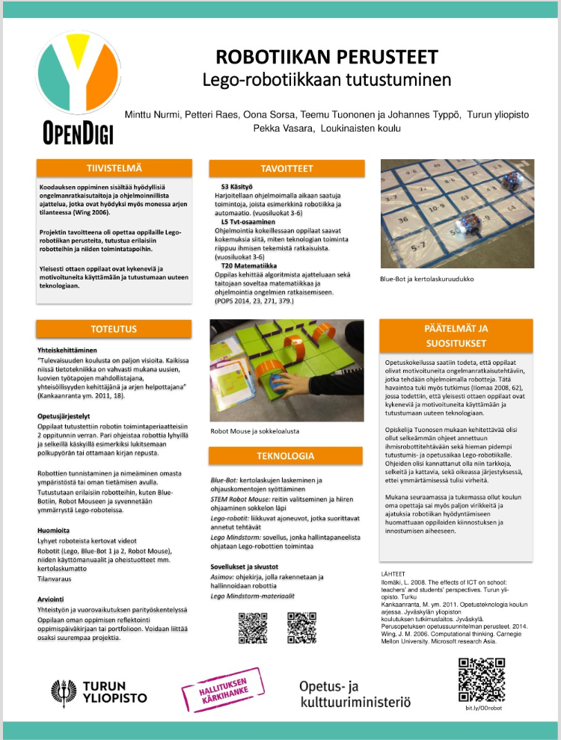
KEHITTÄJÄKOULUISSA PIDETYT OPETUSKOKEILUT
Ensimmäisen syklin opetuskokeilut syksyllä 2018.

Slide 10
Oppimisen aikaisesta arvioinnista…
Oppimisen aikainen jatkuva arviointi ei tarkoita jatkuvaa arvosanojen antamista, eikä kaikkea kouluympäristössä tapahtuvaa oppimista voi luotettavasti mitata. Mittaamista korostavassa arviointikulttuurissa piilee vaara, että tärkeimmiksi oppimistavoitteiksi nostetaan helposti mitattavat asiat. (Luostarinen 2019, 20-21.)
Kristian Kiili (2017, 48, 52-53) uskoo, että pelillinen arviointi tulee muuttamaan tulevaisuuden arviointikäytänteitä. Hyvien käytänteiden kehittämiseksi tarvitaan kuitenkin tieteellistä tutkimusta. Pelillisyyden avulla voi tarkkailla oppijan oppimisprosessia, kehittää opetusta ja eriyttää melko helposti. Välitöntä palautetta antavat pelit ovat jatkuvan arvioinnin väline ja sopivat hyvin formatiiviseen arviointiin. Jos pelillisyyttä käytetään summatiivisessa arvioinnissa, tulisi oppilaalla olla ensin hyvä tuntuma pelin mekaniikasta ja pelikontrolleista.
OpenDigin opetuskokeilut olivat pääosin 2-4 oppitunnin mittaisia tuokioita. Eniten käytettiin käytännön syistä siis diagnostista ja formatiivista arviointia, sekä itse- ja vertaisarviointia. Tärkeä arvioinnin kohde palautekeskustelussa ja päätelmissä oli myös opettajien oma toiminta, opetuskokeilun tavoitteiden toteutuminen ja siinä käytetyn teknologian arvo oppimiselle.

Slide 11
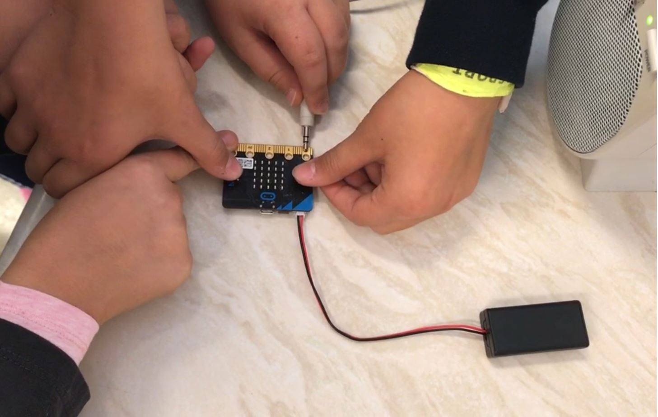
ARVIOINNIN VÄLINEET OPETUSKOKEILUISSA
DIAGNOSTINEN ARVIOINTI
Useat kokeilut aloitettiin kartoittamalla oppilaiden aiempaa tietämystä yhteisöllisellä tiedonkeruusovelluksella tai Forms-lähtötasotestillä. Alkukartoituksessa esiintyneisiin tiedollisiin puutteisiin tai oppilaiden esittämiin kysymyksiin palattiin opetuskokeilun lopuksi.
FORMATIIVINEN ARVIOINTI
Koodatessa sai välittömän palautteen, sillä ohjelmoitu asia ei toiminut, mikäli koodiketjussa on vikaa. Oppilaat saavat välitöntä palautetta, sillä pelilliset sivustot ja sovellukset sisältävät usein myös tutoriaalin, joka opastaa oppilasta tehtävien edetessä ja ongelmia kohdatessa.
Paikannusta hyödyntävän seppo-sovelluksen avulla oppilaiden suoriutumista tehtävissä arvioitiin reaaliaikaisesti oppitunnilla. Lopuksi vastauksista pidettiin yhteinen palautekeskustelu. Oikeiden vastauksien rinnalle nostettiin myös suuri arvo hyvälle ryhmätoiminnalle.

Slide 12
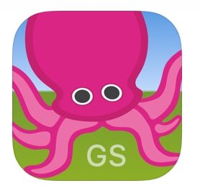
ITSEARVIOINTI
Portfolioon tallennettiin kuvataidetöitä tai projektin aikana kerättyjä kuvia ja tietoja. Sitä täydennettiin oman oppimisen reflektoinnilla.
Retkipäiväkirja toimi löytöretkiprojektin arviointivälineenä. Lisäksi oppilaat tekivät koko projektista itsearvioinnin. Eräässä kokeilussa kirjattiin leimapassiin päivän mittaan opittua ja vaatteiden laadun arvioinnissa oppilaat täyttävät tyyliteltyä tutkimusraporttia.
VERTAISARVIOINTI
Greenscreen-videoiden valmistuttua katsottiin tuotokset ja jokaisen oppilasparin tehtävänä oli toimia vuorollaan kriitikkoina. Kriitikoille annettiin selkeä ohje: yksi positiivinen palaute ja yksi kehittämisidea. Positiivisia ja kannustavia kommentteja annettiin esittäjille. Teknologian harteille jätettiin kehittämistarpeet.
SUMMATIIVINEN ARVIOINTI
Kuvataiteen portfolioon oppilas tallensi kaikki kuvataidetyönsä ja pohti onnistumistaan työskentelyssä: Mikä vaikutti onnistumiseen ja mitä olisi tehnyt toisin? Tätä koostettua materiaalia opettajakin voi myöhemmin hyödyntää summatiivisessa arvioinnissakin. Parhaimmillaan hän näkee oppilaan osaamisen kehittymisen usean vuoden ajalta.

Slide 13
Mikä ihmeen digipedagogiikka?
Teknologian opetuskäytössä viitataan usein siihen, että laitteiden käyttö innostaa oppilaita. Kiinnostus voidaankin herättää suhteellisen helposti, mutta sen ylläpitäminen edellyttää merkityksellisyyden kokemista. Sitoutumista ja merkityksellisyyttä syntyy, kun tieto- ja viestintätekniikkaa käytetään oppimistavoitteiden saavuttamiseen (Veermans & Tapola, 2006, 70-72.)
Digitalisaation myötä opettajuuden muutos on väistämätön. Se ei tarkoita vain sitä, että oppimateriaalit muuttuvat sähköisiksi. Se tarkoittaa myös teknologian monipuolista hyödyntämistä oppimisessa ja jopa maailmalaajuisessa vuorovaikutuksessa. (Kallio, 2016.)
Kyllönen (2020, 22) määrittelee digipedagogiikan olevan opettajan tiedolliseen ja kokemukselliseen osaamiseen perustuvaa taitotietoa, jonka ytimessä on teknologian käyttö oppilaiden oppimista edistävällä tavalla opetuksen suunnittelussa, toteuttamisessa ja oppimisen arvioinnissa.

Slide 14
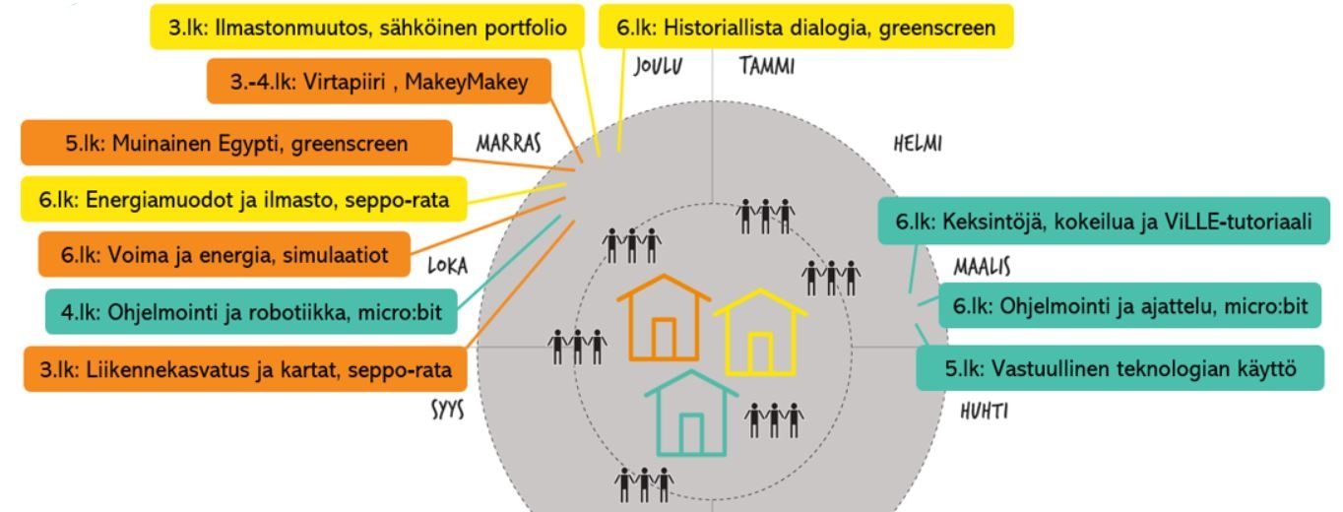
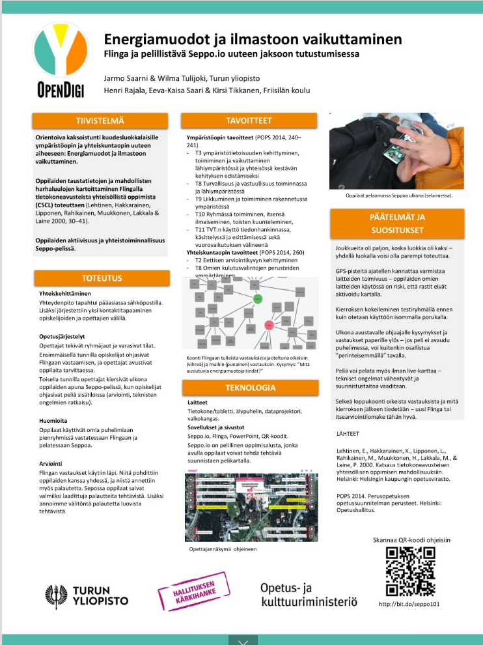
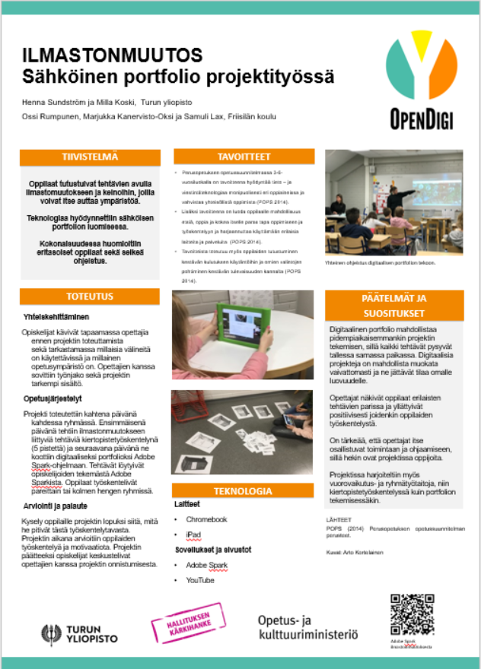
KEHITTÄJÄKOULUISSA PIDETYT UUDET OPETUSKOKEILUT
Toisen syklin opetuskokeilut syksyllä 2019 ja keväällä 2020.
Postereissa esitellään opetuskokeilujen suunnittelun ja toteuttamisen vaiheet. Kokeilujen postereita löytyy tästä avointen oppimateriaalien linkistä.

Slide 15
LÄHTEET
Ahonen, E. (2018). Miten ja mitä opettaja oppii? Aktiivinen oppiminen opettajan pedagogisen ajattelun osana ja rakentajana.
Hakkarainen, K., Bollström-Huttunen, M., Pyysalo R. & Lonka, K. (2005).
Tutkiva oppiminen käytännössä. Matkaopas opettajille. WSOY
Kallio, J. (2016). Opettamisen vallankumous. Opettajasta elinikäisen oppimisen valmentajaksi. Tietosanoma
Kiili, K. (2017). Oppimispelihahmon elämää arviointimaailmassa. Teoksessa Savolainen, H., Vilkko, R. & Vähäkylä, L. (toim.) Oppimisen tulevaisuus. Gaudeamus Oy
Kyllönen, M. (2020). Teknologian pedagoginen käyttö ja hyväksyminen. Opettajien digipedagoginen osaaminen. Jyväskylä.
Luostarinen, A. (2019). Kohti laadukasta arviointia. Teoksessa Luostarinen, A. & Nieminen, J.H. (toim.) Arvioinnin käsikirja. Otavan kirjapaino Oy, Keuruu
Perusopetuksen opetussuunnitelman perusteet (2014). Opetushallitus. Helsinki
Seitamaa-Hakkarainen, P. & Hakkarainen, K. (2020). Yhdessä oppiminen ja sen tukeminen. Teoksessa Korhonen, T. & Kangas, K. (toim.) Keksimisen pedagogiikka. Otavan kirjapaino Oy, Keuruu.
Veermans, M. & Tapola, A. (2006). Motivaatio, emootiot ja oppimisen itsesäätely teknologiaympäristössä. Teoksessa Järvelä, S., Häkkinen, P. & Lehtinen, E. (toim.) Oppimisen teoria ja teknologian opetuskäyttö. WSOY

